Slide 1

projekt GML Brno Docens
DUM č. 10 v sadě
37. Bi-2 Cytologie, molekulární biologie a genetika
Autor: Martin Krejčí
Datum: 30. 6. 2014
Ročník: 6. ročník šestiletého studia, 8. ročník osmiletého studia, 4. ročník čtyřletého studia
Anotace DUM: Finální fáze exprese genetické informace - translace (překlad) genetické informace do sekvence aminokyselin v proteinech. Význam, mechanizmus průběhu proteosyntézy.
Materiály jsou určeny pro bezplatné používání pro potřeby výuky a vzdělávání na všech typech škol a školských zařízení. Jakékoliv další využití podléhá autorskému zákonu.

Slide 2
Translace II.
Průběh translace

Slide 3
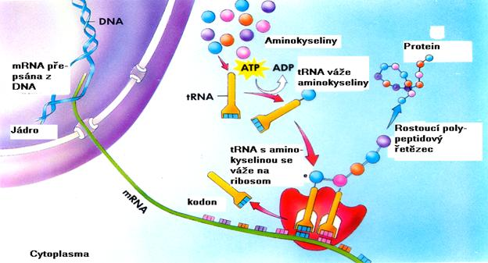
Podstata translace
Termínem translace se označuje proces překladu genetické informace z mRNA do primární struktury proteinu (tj. sekvence aminokyselin v polypeptidovém řetezci).
Translace je tedy po transkripci druhým hlavním mechanizmem exprese genetické informace.
podle: Raven P.H., Johnson G.B.: Biology, 3rd Ed., Mosby, London, 1992)

Slide 4
Podstata translace
Pri translaci na ribozomu mRNA (messenger RNA) slouží jako matrice, k níž se na základě komplementarity bazí přiřazují svými antikodony jednotlivé molekuly tRNA (transfer RNA), nesoucí na akceptorovém rameni aktivované aminokyseliny, které se navzájem spojují peptidovými vazbami za vzniku polypeptidových řetězců.
Přiřazování proteinogenních aminokyselin se děje na základě genetického kódu.
Translační aparát čte mRNA ve směru 5´→3´.
Nový polypeptidový řetězec se syntetizuje od
N-konce směrem k C-konci.

Slide 5
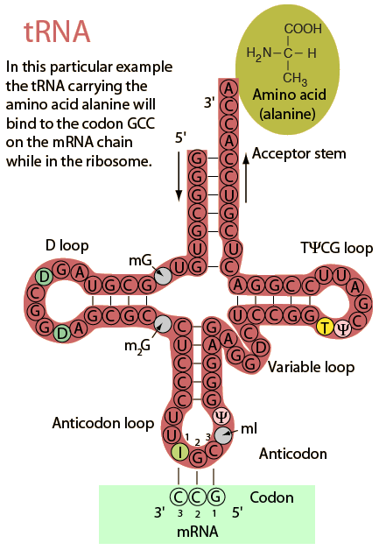
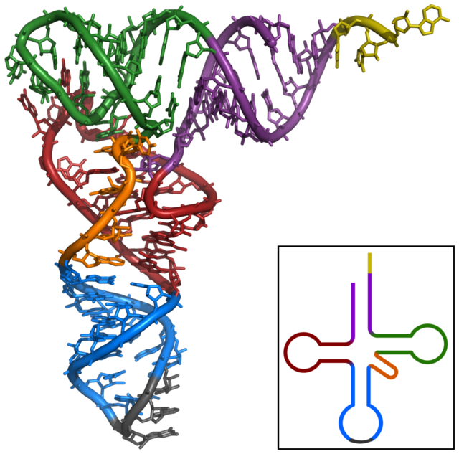
Transfer RNA
http://hyperphysics.phy-astr.gsu.edu/hbase/organic/trna.html
http://en.wikipedia.org/wiki/Transfer_
RNA#mediaviewer/File:TRNA-Phe_yeast_1ehz.png

Slide 6
Fáze translace
Vlastní tvorba polypeptidového řetězce probíhá v několika stupních:
Aktivace aminokyselin
Iniciace proteosyntézy
Elongace polypeptidového řetězce
Terminace (ukončení) biosyntézy polypeptidového řetězce
Pro jednotlivé fáze proteosyntézy jsou podstatné skupiny translačních faktorů – proteinů s katalytickou aktivitou (neřadí se mezi enzymy!).

Slide 7
Aktivace aminokyselin
K aktivaci dochází v cytoplazmě.
Aktivací rozumíme „vyzdvižení“ aminokyselin na vyšší energetickou hladinu
Aktivaci katalyzují enzymy aminoacyl-tRNA synthetasy – specifické pro každou jednotlivou aminokyselinu a tRNA.
Aminoacyl-tRNA synthetasa také aktivují aminokyselinu pro tvorbu peptidové vazby.
Enzym aminoacyl-tRNA synthetasa zajišťuje správné přiřazení aminokyseliny k odpovídající tRNA
Kodony mRNA jsou rozpoznávány na základě komplementarity bazí.

Slide 8
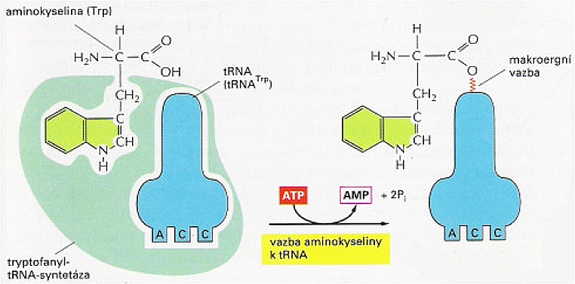
Aktivace aminokyselin
K molekule tRNA je amk. vázána esterickou vazbou vytvořenou pomocí karboxylové skupiny amk. a 2´nebo 3´hydroxylu koncového AMP tripletu pCpCpA (CCA-konec tRNA).
Základy buněčné biologie -- Úvod do molekulární biologie buňky
Autor: Alberts, B.; Bray, D.; Johnson, A.; Lewis, J.; Raff, M.; Roberts, K.; Walter, P.

Slide 9
Iniciace translace
Translace mRNA vždy začíná kodonem AUG, který kóduje aminokyselinu methionin ⇒ každý nový polypeptidový řetězec začíná methioninem.
K iniciaci translace je tedy nutná specifická iniciační tRNA nesoucí methionin:
pro prokaryota se jedná o formyl-Met-tRNA^{fMet}
pro eukaryota se jedná o Met-tRNA^{Met}.

Slide 10
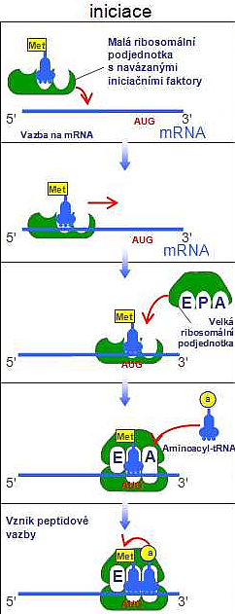
Iniciace translace
Navázání iniciční Met-tRNA^{Met}
společně s dalšími iniciačními faktory
k malé ribozomové podjednotce.
Komplex se naváže na 5´-konec
mRNA (rozpoznává čepičku).
Klouže po mRNA ve směru 5´→ 3´
až nalezne iniciační AUG kodon.
Naváže se velká podjednotka
ribozomu a ten je nyní kompletní,
iniciační Met-tRNA^{Met} se nachází
vázaná v P-místě ribozomu.
Do A-místa se naváže další
aminoacyl-tRNA odpovídající svým
antikodonem druhému kodonu mRNA
za AUG.
http://www.studiumbiochemie.cz/translace.html#3

Slide 11
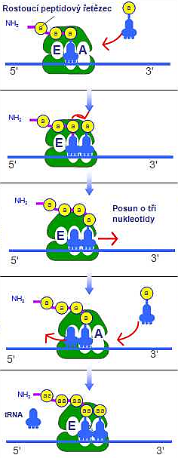
Elongace translace
Začíná navázáním další aminoacyl-tRNA do A-místa ribozomu.
Polypeptidový řetězec je odpojen od tRNA v P-místě a připojen peptidovou vazbou k aminokyselině nesené tRNA a nacházející se nyní v A-místě.
Zároveň dojde k posunu tRNA nesoucí polypeptidový řetězec z A-místa do
P-místa a k posunu nyní volné tRNA z P-místa do E-místa.
http://www.studiumbiochemie.cz/translace.html#3

Slide 12
Elongace translace
Uvolněné A-místo obsadí další aminoacyl-tRNA
Na závěr se uvolní volná tRNA z
E-místa a celý proces se opakuje.
Vznik peptidické vazby katalyzuje enzym peptidyl transferáza, která je součástí velké ribozomální podjednotky.
http://www.studiumbiochemie.cz/translace.html#3

Slide 13
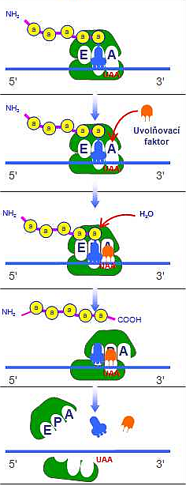
Terminace translace
Terminaci nastává v okamžiku, když se v A-místě objeví jeden ze 3 terminačních (stop) kodonů (UAA, UAG, UGA).
Stop kodony nerozeznává žádná tRNA a místo toho se navážou proteinové uvolňovací faktory.
Důsledkem je připojení molekuly vody místo aminokyseliny enzymem peptidyl transferázou.
Polypeptidový řetězec je tím ukončen a dojde k jeho uvolnění
z ribozomu.
http://www.studiumbiochemie.cz/translace.html#3

Slide 14
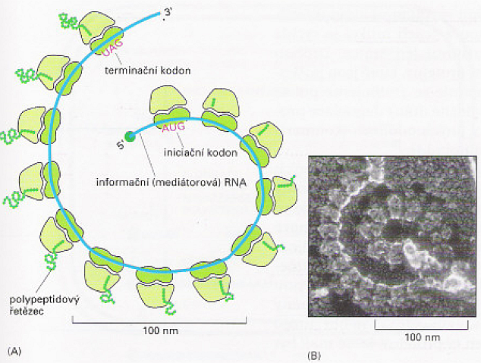
Polyribozomy (polyzomy)
Na mRNA dochází opakovaně k iniciaci translace. Na jedné molekule mRNA provádí translaci více ribozomů najednou.
Základy buněčné biologie -- Úvod do molekulární biologie buňky
Autor: Alberts, B.; Bray, D.; Johnson, A.; Lewis, J.; Raff, M.; Roberts, K.; Walter, P.

